Slide 1

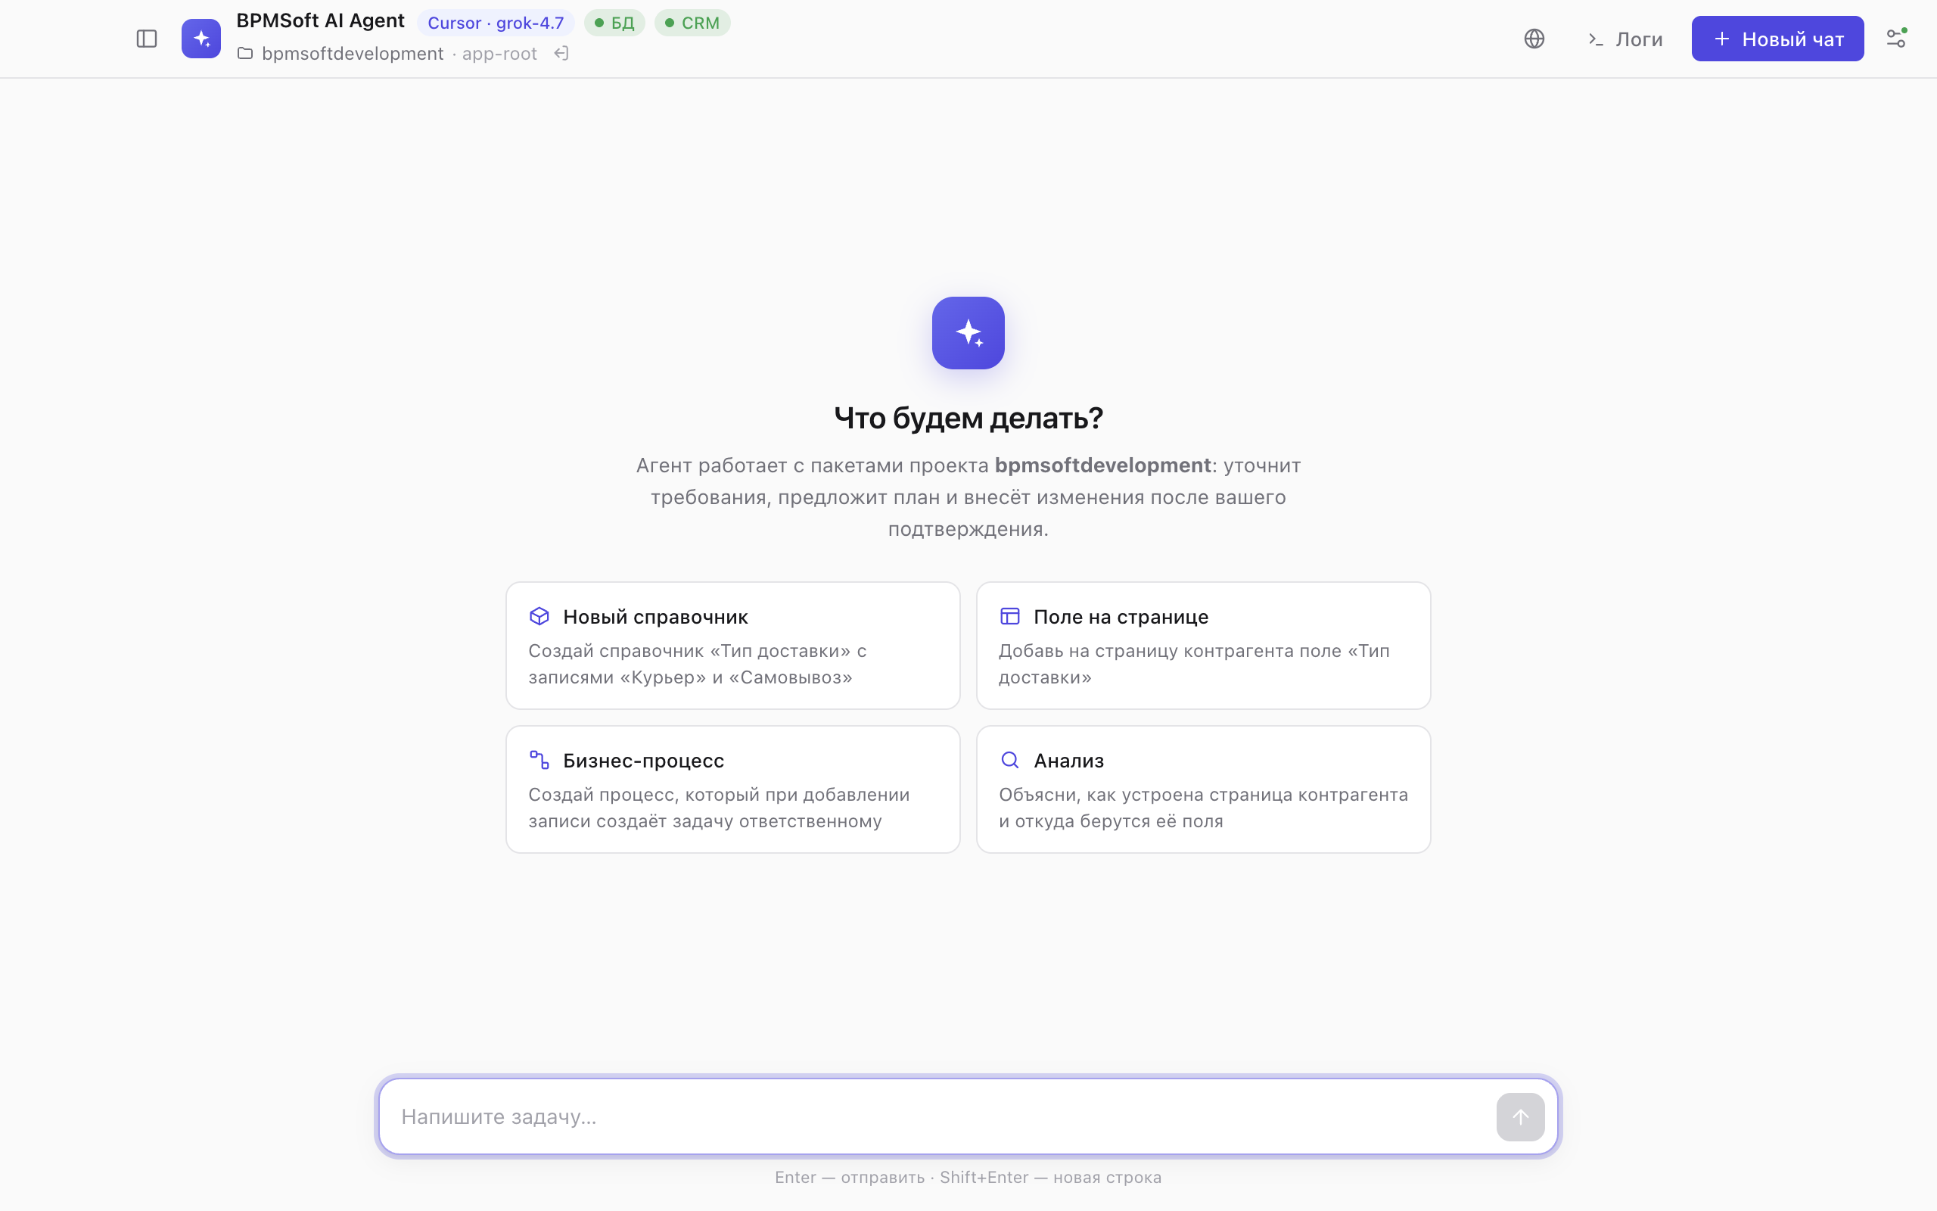
BPMSoft AI Agent
ИИ-разработчик для проектов на BPMSoft: от задачи до проверенной реализации на стенде
Как пользоваться, что умеет и как устроен · октябрь 2026

Slide 2
Что такое BPMSoft AI Agent
Desktop-приложение для macOS и Windows: чат, история чатов, логи
Работает в папке приложения BPMSoft и пишет файлы пакетов в BPMSoft.Configuration/Pkg
Если вы включили: сам обновляет и компилирует стенд, читает БД и смотрит интерфейс CRM
Модель на выбор: Claude или Cursor — в «Настройках»
Опирается на базу знаний о metadata BPMSoft, а не на догадки
27
файлов базы знаний о metadata BPMSoft
12
скиллов для Claude Code — экспорт в стенд
16
кейсов эвалов — автотестов поведения агента

Slide 3
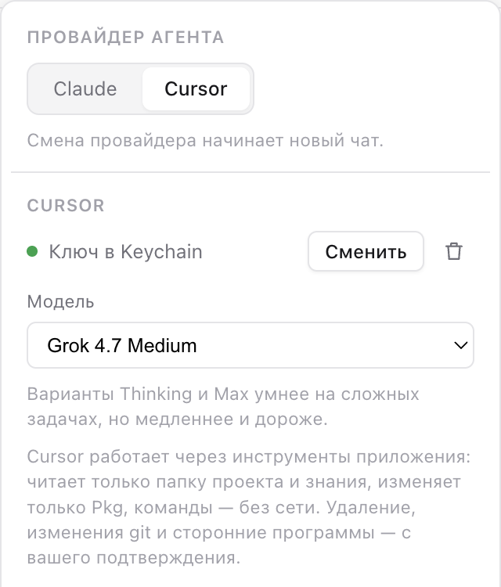
С чего начать
1
Откройте проект
Папка приложения BPMSoft — где лежат BPMSoft.Configuration и conf
2
Подключите модель
«Настройки»: провайдер Claude или Cursor, ключ API, модель
3
Включите доступы
По желанию: БД CRM, действия в CRM, встроенный браузер
4
Опишите задачу
Обычным языком: что, где, для кого. Назовите пакет — или агент спросит
5
Подтвердите план
Агент не пишет файлы до вашего «Делай»
Настройки: провайдер, ключ и модель
Остановить ответ — «Стоп» или Esc; прошлые чаты — в списке слева

Slide 4
Как агент ведёт задачу
1
2
3
4
5
6
7
Пакет
Требования
Исследование
План и стоп
Реализация
Проверка
Наблюдения
Спрашивает, в какой пакет писать, и не угадывает
Все вопросы одним сообщением, варианты — кнопками
Знания, аналоги в пакетах, иерархия схем
Критерии приёмки, файлы, риски — ждёт «Делай»
Пишет в Pkg, перечитывает, запускает pkg_lint
Обновляет стенд и проверяет критерии приёмки
Новое для базы знаний — в конце ответа
Вопрос об устройстве проекта без правок — агент отвечает сразу: без пакета, плана и подтверждения. Исправление ошибки в только что сделанном по плану — тоже без нового плана.

Slide 5
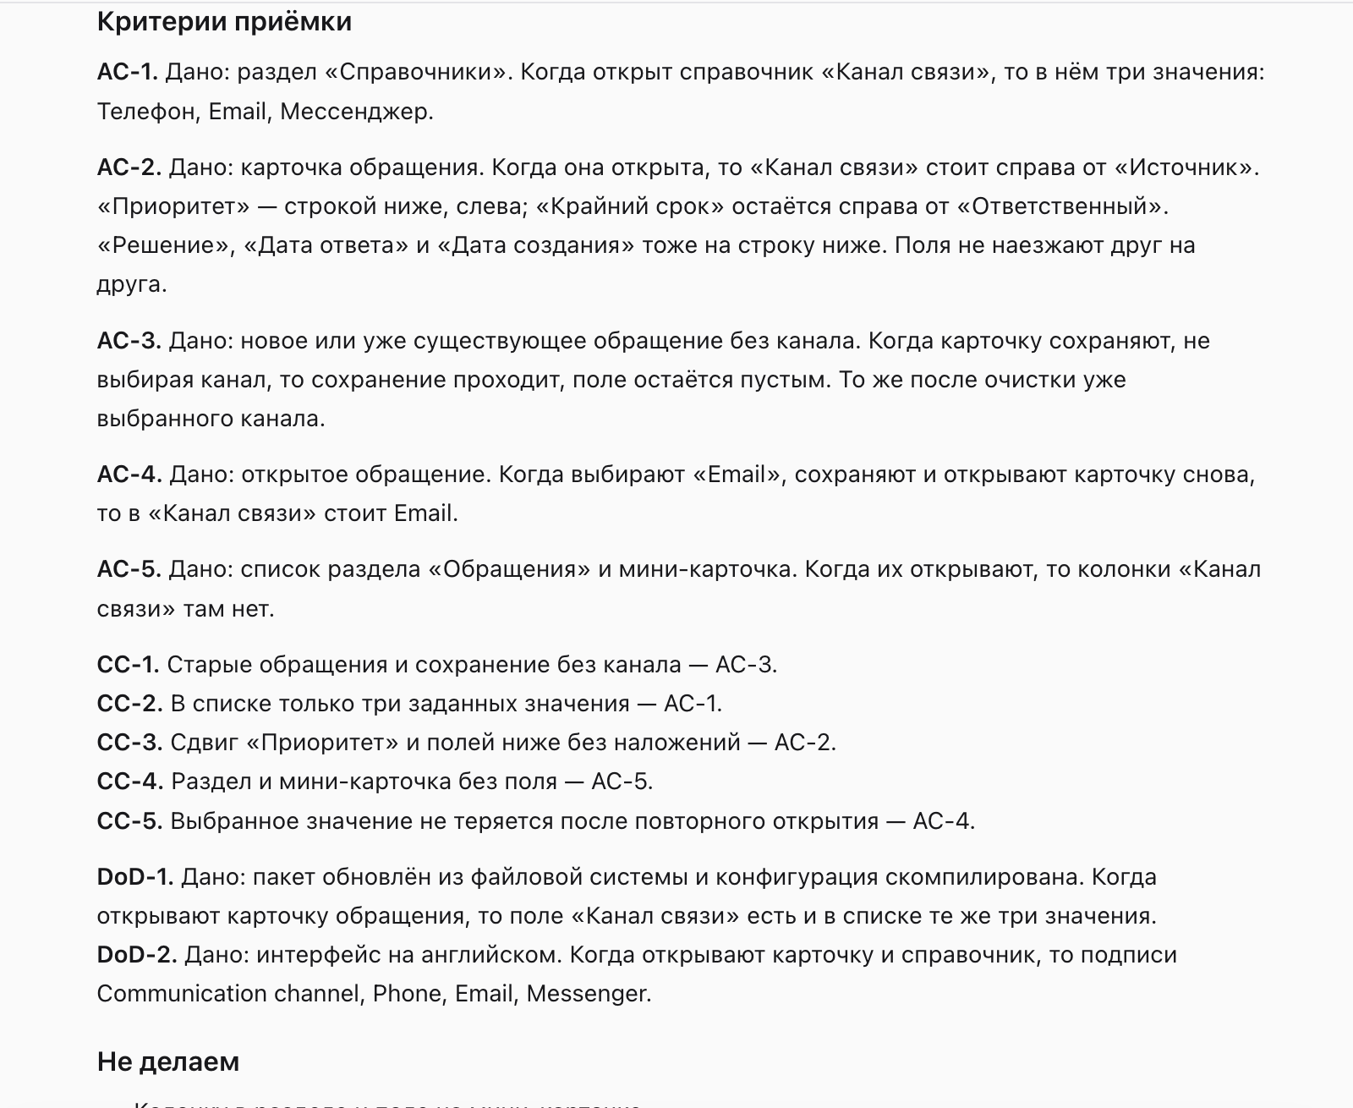
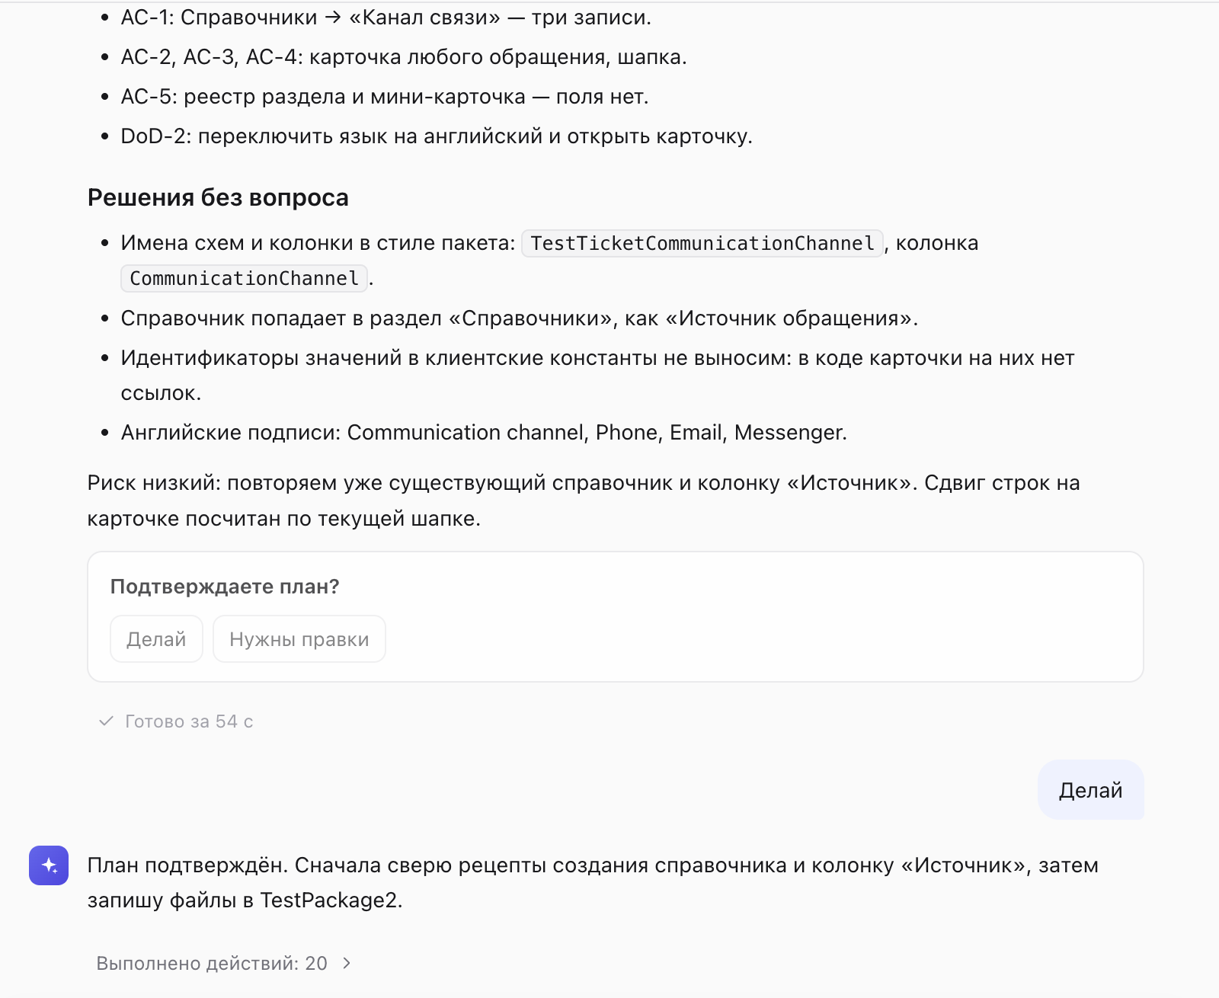
План, который можно проверить
AC — что вы увидите, CC — краевые случаи, DoD — готовность
Файлы — только после «Делай»; ответы на вопросы — не подтверждение плана

Slide 6
Что умеет агент
1
Объекты
2
Клиентские схемы
3
Бизнес-процессы
Колонки любых типов, индексы, замещения, события, удаление с проверкой ссылок
Карточки, разделы, детали, мини-карточки, модули: поля, кнопки, валидация, запросы ESQ
Элементы, шлюзы, сигналы, таймеры, подпроцессы, свои действия процесса на C#
4
C# и сервисы
5
Данные и права
6
Регистрация
Слушатели событий, REST-сервисы, вызов внешних API, уведомления пользователю
Системные настройки, справочники, SQL-скрипты, права на операции, колонки и записи
Разделы, карточки, детали, справочники, группы, рабочие места
А ещё: объясняет, как сейчас устроен проект, и разбирает ошибки стенда по журналам

Slide 7
Принципы разработки агента
1
Петля исправлений с контрольной точкой
5
Знания общие, наблюдения — со всех
Ошибки своих схем исправляет сам; после 5 неудач или 3 одинаковых ошибок подряд — спрашивает
Агент предлагает, разработчик переносит в знания только подтверждённое
2
Сначала дешёвые проверки кодом
6
Человек в петле по степени риска
pkg_lint перед каждым обновлением стенда: при ошибке на стенд ничего не уходит
Чтение — сразу, запись — по плану, удаление и массовые правки — после вопроса
3
Эвалы — тесты для агента
7
Песочница и наблюдаемость
Типовые задачи прогоняются автоматически на тестовом стенде после изменений агента
Читает только проект, пишет только в Pkg; каждый чат пишется в лог
4
Каждая ошибка становится правилом
Главное правило: не изобретать metadata. ✅-факты из знаний — напрямую, остальное — подтверждать файлами проекта
Закрываем на самом дешёвом уровне: код → знания → промпт → кейс эвалов

Slide 8
Границы: что агент делает сам, а что — нет
✓
Сам, без вопроса
!
Нельзя или только с вашего согласия
Читает папку проекта и базу знаний
Пишет в выбранный пакет Pkg — по подтверждённому плану
Читает журналы стенда, git status и diff
Выполняет SELECT к БД CRM — если доступ включён
Перечитывает свои файлы и запускает pkg_lint
Читать ConnectionStrings.config, ключи и сертификаты
Менять Autogenerated, Resources и conf
Удалять схемы и данные, массово менять записи — после вопроса
Коммиты, ветки, push — решаете вы
Писать пароли и токены в файлы и повторять их в ответах
Внешние команды — в песочнице ОС или с вашего подтверждения; выход за границы проекта отклоняется автоматически

Slide 9
Агент в файловой системе: что его ограничивает
Пишет
1
Проверка каждого действия
Только Pkg выбранного проекта
До выполнения: чтение вне проекта и запись вне Pkg отклоняются, файлы с секретами не открываются
Читает
2
Песочница ОС для команд
Папка приложения BPMSoft и база знаний
macOS: запись только в Pkg, без сети, домашняя папка закрыта. Windows: без вопроса — только чтение
Закрыто
3
Подтверждение человека
Домашняя папка, ~/.ssh, ~/.aws, Keychain, ConnectionStrings.config, ключи и сертификаты
Удаление, git, сеть и программы вроде curl, npm, python, psql — только с вашего разрешения
Пароли БД и CRM агенту не передаются: инструменты подключаются сами, секреты хранятся в защищённом хранилище ОС
4
БД — только чтение
SELECT в транзакции только для чтения; изменения, системные функции и колонки с паролями закрыты

Slide 10
Код проекта и модель в интернете
Что уходит в модель
Claude — API и корпоративные тарифы
Системный промпт и нужные файлы базы знаний
Фрагменты файлов, которые агент прочитал: схемы Pkg, код платформы
Результаты запросов к БД — до 200 строк, без колонок с паролями
Текст и снимки страниц CRM — если включён браузер
По умолчанию данные не используются для обучения
Удаляются в течение 30 дней; возможен договор нулевого хранения (ZDR)
Cursor — с Privacy Mode
Что не уходит
Cursor не обучается на данных, у провайдеров моделей — договоры нулевого хранения
Запросы всегда идут через сервер Cursor, даже со своим ключом
Пароли БД и CRM, ключи API — инструменты подключаются сами
Файлы с секретами и всё, что вне папки проекта
Служебная телеметрия Claude Code — отключена: наружу уходят только запросы к модели
Предлагаем: корпоративный договор с Claude (при необходимости ZDR) или Privacy Mode в Cursor; тестовые стенды без боевых персональных данных; отдельный пользователь БД только на чтение
Notes:
Источники (проверено 22.10.2026): privacy.claude.com — «Is my data used for model training?» и «How long do you store my organization's data?»; cursor.com/data-use — Privacy Mode и маршрутизация запросов через сервер Cursor.

Slide 11

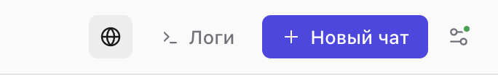




Индикаторы в шапке приложения
Доступ выключен в настройках — или для CRM не заданы адрес, пользователь и пароль
Идёт проверка подключения: при включении и при каждой смене настроек
Подключение есть. Наведите — подробности, клик — проверить снова
Нет подключения. Наведите — причина, клик — проверить снова
Бейдж провайдера показывает модель. Точка у «Настроек» серая — не задан ключ API. Глобус — браузер CRM, «Логи» — лог текущей сессии

Slide 12
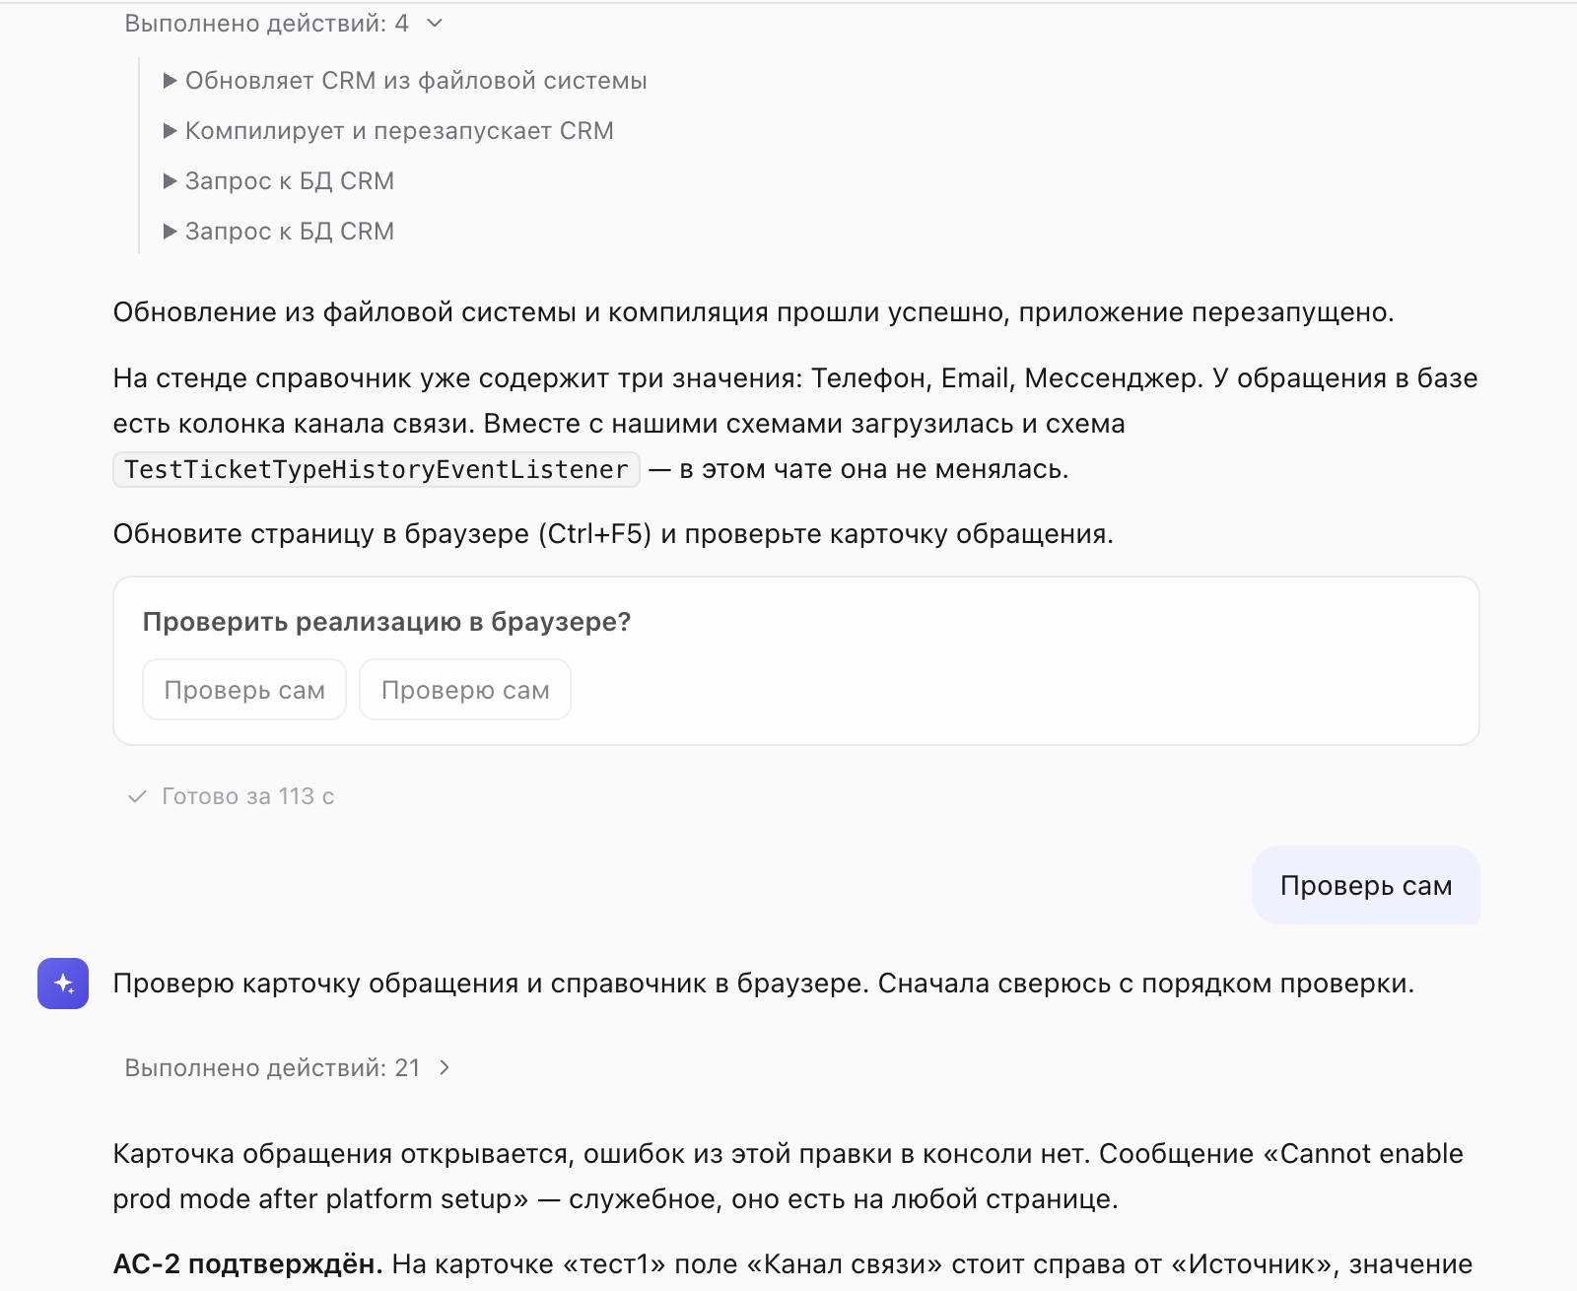
Работа со стендом CRM
1
Действия в CRM
Обновляет из файловой системы (сначала pkg_lint), компилирует и перезапускает — после вашего ответа
2
Браузер CRM
Открывает страницы CRM в панели справа: текст, консоль, сеть, снимок — и проверяет критерии приёмки
3
REST-запросы
Свои сервисы, данные с правами пользователя, запуск процесса. Изменения — только с согласия, на тестовых записях
«Спрашивать перед каждым действием» — агент показывает действие и ждёт разрешения. Клики в браузере подтверждаются всегда

Slide 13
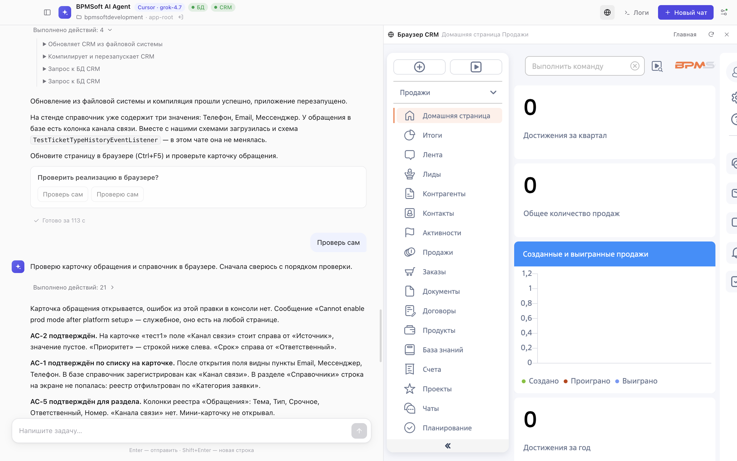
Встроенный браузер CRM
CRM открывается в панели справа под учётной записью из настроек — вы видите ту же страницу
Агент читает текст страницы, консоль и сеть; снимок — когда важна вёрстка
В ответе цитирует увиденное и отмечает, какие AC подтверждены
Только смотрит: не сохраняет и не удаляет записи; клики — с разрешения

Slide 14
Петля исправлений
Запись в Pkg
pkg_lint
Обновление из ФС
Компиляция
Проверка
1
Ошибка в своей схеме
Агент исправляет сам и повторяет обновление и компиляцию — без нового плана. Инструмент сообщает номер попытки
2
Контрольная точка
5 неудачных попыток или 3 одинаковые ошибки подряд: агент пишет, что пробовал, и спрашивает — «Продолжай исправлять» или «Остановись, разберусь сам»
3
Ошибка вне плана
Схема, которую в этом чате не меняли, или нужна правка вне плана — агент не правит молча, а спрашивает

Slide 15
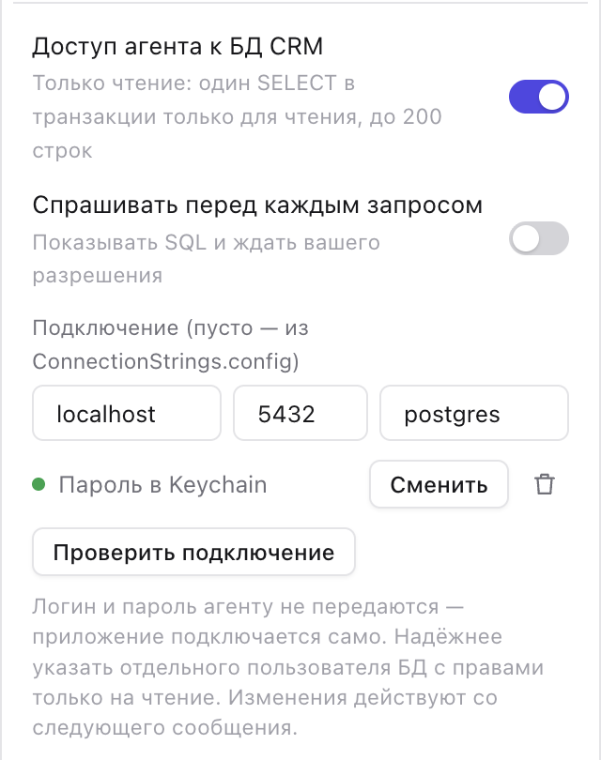
Доступ к БД CRM — только чтение
Как устроено
Зачем агенту БД
Один SELECT или WITH к PostgreSQL, транзакция только для чтения, до 200 строк
Изменяющие запросы отклоняет проверка безопасности
Учётные данные — из настроек, пароль в защищённом хранилище ОС; ConnectionStrings.config агент не читает
«Спрашивать перед каждым запросом» — покажет SQL и подождёт
Id рабочих мест и записей базовых справочников
Текущие значения системных настроек
Проверка после обновления: появились ли записи, выполнился ли SQL-скрипт
Данные меняются только через файлы Pkg: данные пакета и SQL-скрипты

Slide 16
Если доступ выключен — агент не застревает
Возможность | Включена | Выключена или недоступна
БД CRM | Сам выполняет SELECT и проверяет результат | Читает данные REST-запросом (DataService), если включены действия в CRM; иначе даёт вам готовый SQL
Действия в CRM | Сам обновляет из файловой системы и компилирует | Просит вас нажать «Обновить из файловой системы» и скомпилировать
Браузер CRM | Сам открывает страницу и проверяет критерии приёмки | Даёт шаги проверки по каждому AC — проверяете вы
REST-запросы | Проверяет сервисы, процессы и права глазами пользователя | Просит выполнить запрос или проверить в интерфейсе
Ответ «CRM недоступна» или «вход не выполнен» — агент не повторяет вызов впустую: переходит на запасной путь и говорит, что сделать вам

Slide 17
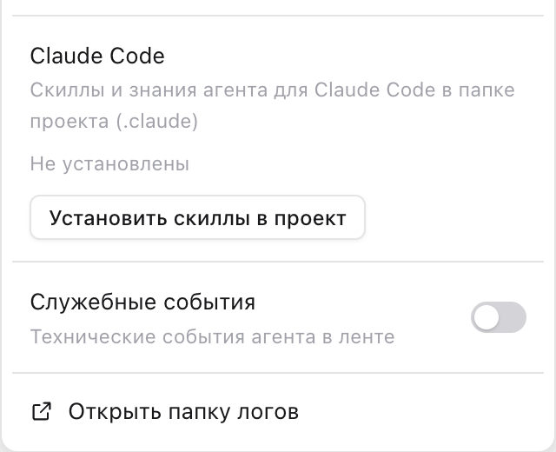
Экспорт скиллов в Claude Code
1
Настройки → «Claude Code» → «Установить скиллы в проект»
2
В стенд ставится .claude: CLAUDE.md, 12 скиллов bpm-*, база знаний, pkg-lint.js и crm.js
3
Свой CLAUDE.md уже есть — подключить отдельным файлом или заменить
4
Файлы, изменённые вручную, — предупредит перед перезаписью
5
После обновления приложения — кнопка «Обновить скиллы»
bpm-develop
bpm-explain
bpm-entity
bpm-client-schemas
bpm-process
bpm-user-task
bpm-source-code
bpm-web-service
bpm-data
bpm-sql-script
bpm-registration
bpm-troubleshoot
Те же правила и знания — в Claude Code. Запросов к БД там нет: SQL агент отдаёт вам, данные читает REST через crm.js

Slide 18
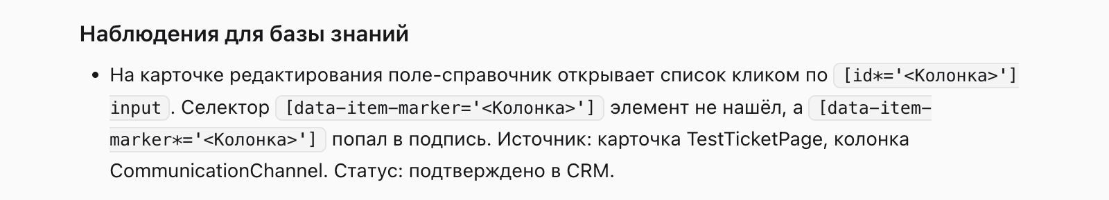
Логи и наблюдения: агент становится умнее
Ваш чат
Наблюдения
knowledge-notes.md
Проверка
Знания ✅
Агент решает задачу и узнаёт новое о проекте
Блок в конце ответа: факт, источник, статус
Приложение собирает блоки автоматически
Разработчик сверяет с логом и стендом
Обновление получают все пользователи
Так выглядит блок в ответе агента
Лог каждого чата
Действия, ошибки, токены и стоимость — по каждому чату
macOS: ~/Library/Logs/bpmsoft-agent; Windows: папка данных приложения\logs
Приложение само собирает такие блоки в knowledge-notes.md рядом с логами чатов
Почему знания не пишутся сами
Иначе знания у пользователей разойдутся
В знания попадает только подтверждённое; опровергнутое помечается явно

Slide 19
Каждая ошибка становится правилом
Проверка в коде
pkg_lint и проверки инструментов — одинаково для всех, не зависит от модели
16
кейсов эвалов: раннер ведёт диалог как пользователь и проверяет результат
Запись в знаниях
Рецепт или факт с пометкой ✅ — подтверждено записью в CRM
Правило в промпте
Порядок работы, который модель соблюдает всегда
Кейс эвалов
Автотест, чтобы ошибка не вернулась незаметно
Сверху вниз — от самого дешёвого и надёжного уровня к самому дорогому

Slide 20
Как получить лучший результат
1
Называйте пакет и раздел — агенту не придётся гадать
2
Отвечайте на вопросы по требованиям: от них зависит точность плана
3
Читайте план: критерии приёмки — это то, что вы будете проверять
4
Включите БД и CRM на тестовом стенде — агент проверит работу сам
5
Прислали ошибку или скриншот — агент прочитает журналы и исправит
6
Заметили ошибку агента — расскажите разработчику: она станет правилом

Slide 21
Доступ к Claude или Cursor для разработчиков
Агенту нужна модель — подписка Claude или Cursor. Подписка есть не у всех, поэтому компания рассматривает два варианта
1
Корпоративный Claude + токен
2
Компенсация подписки
Компания подключает корпоративный Claude и выдаёт разработчику токен — он вводится в «Настройках» приложения
Разработчик сам оформляет подписку Claude или Cursor, компания компенсирует её стоимость
Чтобы выбрать вариант, собираем список желающих
Ответьте: нужен ли вам доступ · есть ли уже подписка (Claude, Cursor, нет) · какой вариант удобнее
Куда ответить: ____________ Срок: ____________

